Slide 1
Os Reflexos da Crise na Abertura do Comércio Exterior Brasileiro
Liziane Angelotti Meira
Professora Doutora, Pesquisadora da FGV/ EPPG.
Presidente da Terceira Seção do CARF. Auditora Fiscal da Receita Federal.

Slide 2
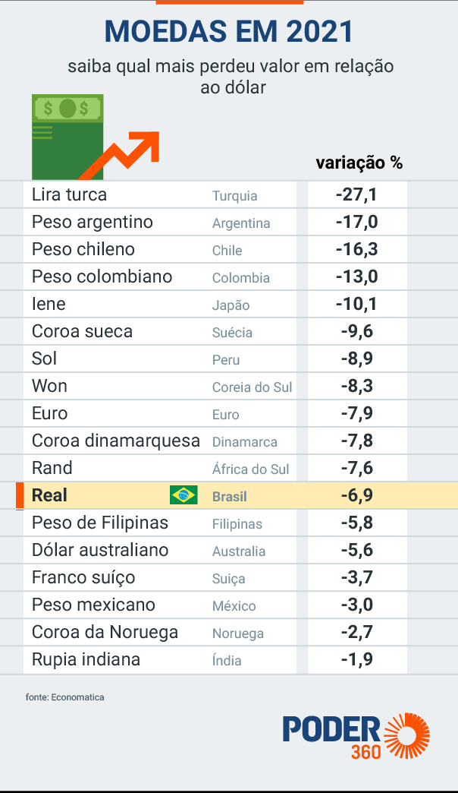
Imposto sobre a importação: Covid-19 e guerra na Ucrância
2

Slide 3
Imposto sobre a importação: Covid-19 e guerra na Ucrânia
Quais os efeitos do Covid-19 e da guerra da Ucrânia no comércio mundial?
Qual o efeito no comércio exterior brasileiro?
2020 – reduções específicas do II (combate à Covid/19)
2021 – redução horizontal de 10% do II
2022 – redução geral de 10% do II
Outras reduções pontuais
Abril. 2022 - Redução do IPI em 35%
Redução do AFRMM em 2022
3

Slide 4
Desoneração das Importações
Imposto sobre a importação
Mar.2020 – lista Covid 19 (Res Gecex 17/2020 e posteriores) – até o fim de 2022 (Res Gecex nº 355/2022)
Nov. 2021 – redução horizontal de 10% no II (Resolução Gecex nº 269/2021, vigência até final de 2022 – combater a crise/inflação/pobreza)
Mar. 2022 – redução adicional de 10% para BK e BIT (20% no total) e redução a zero de café moído, margarina, queijo, macarrão, óleo de soja, etanol e açúcar (exceções) (Resolução Gecex nº 318/ 202 - insumo, investimento, inflação)
Mai. 2022 - Foi zerado o II de 11 produtos, sendo 7 alimentos (carne, frango, trigo, bolachas, biscoitos), aço, fungicidas, milho em grão etc.
Reduzido II de insumos para agricultura e aço (Resolução Gecex nº 341/2022)
Mai. 2022 – manutenção da redução horizontal de 10% de 2021 cumulada com nova redução horizontal de 10% até final de 2023 (6.195 itens da TEC reduzidos). (Resolução Gecex nº 353/2022).
Jul/Ago. 2022 redução de 10% no II no Mercosul
Jul/Ago. 2022 redução II de 7 produtos (airbags para motociclisas, proteína de soro de leite, complexos alimentares (suplementos alimentares, como concentrados de proteína (como Whey Protein), creatina, multivitamínicos e outros itens de nutrição esportiva), coletes e jaquetas impermeáveis para proteção de motociclistas) – Mercosul
Outros produtos com imposto reduzido em 2022
Videos games – reduzido de 16 para 12% em jul.
Jet skis – II passou de 20% para zero em março
Balões e dirigíveis – passou de 18% para zero em março
Skates – II passou de 20% para 2% em 2021
4

Slide 5
Desoneração das Importações
Imposto sobre Produtos Industrializados (IPI)
Decreto n.º 11.047, de 14 de abril, reduziu em 25%, de forma linear, a alíquota do IPI sobre diversos itens industrializados.
O Decreto n.º 11.055, de 28 de abril, expandiu a redução linear do IPI para 35%, e excepcionou alguns produtos da Zona Franca de Manaus tão somente quanto à extensão da redução – os 10% adicionais.
O Decreto n.º 11.052, também de 28 de abril, o Executivo reduziu a 0% a alíquota relativa a preparações compostas, não alcoólicas, utilizadas na ZFM para produção de refrigerantes.
5

Slide 6
Desoneração das Importações
Imposto sobre Produtos Industrializados (IPI)
Decreto n.º 11.047, de 14 de abril, reduziu em 25%, de forma linear, a alíquota do IPI sobre diversos itens industrializados.
O Decreto n.º 11.055, de 28 de abril, expandiu a redução linear do IPI para 35%, e excepcionou alguns produtos da Zona Franca de Manaus tão somente quanto à extensão da redução – os 10% adicionais.
O Decreto n.º 11.052, também de 28 de abril, o Executivo reduziu a 0% a alíquota relativa a preparações compostas, não alcoólicas, utilizadas na ZFM para produção de refrigerantes.
Decreto no. 11.158, de 29 de julho de 2022 – reduziu o IPI em até 35% para a maioria dos produtos fabricados no país. Ficaram ressalvados produtos que preservam parcela significativa do faturamento da Zona Franca de Manaus (ZFM)
O STF suspendeu os efeitos de decretos presidenciais na parte que reduzem as alíquotas do Imposto sobre Produtos Industrializados (IPI) sobre produtos de todo o país e que também sejam fabricados nas indústrias da Zona Franca de Manaus (ZFM). O relator deferiu liminar na Ação Direta de Inconstitucionalidade (ADI 7153, 7155 e 7159), ajuizada pelo Partido Solidariedade. A suspensão ocorreu em 06 de maio e em 08 de agosto de 2022.
6

Slide 7

Alemanha, Austrália, Áustria, Bélgica, Canadá, Chile, Colômbia, Coreia do Sul, Costa Rica, Dinamarca, Eslováquia, Eslovenia, Espanha, Estados Unidos, Estonia, Finlândia, França, Grécia, Hungria, Irlanda, Islândia, Israel, Itália, Japão, Letonia, Lituânia, Luxemburgo, México, Noruega, Nova Zelândia, Países Baixos, Polónia, Portugal, Reino Unido, Tchéquia, Suécia, Suíça e Turquia.

Slide 8
SISTEMA TRIBUTÁRIO BRASILEIRO
vançada • Voz na definição de padrõ

Slide 9
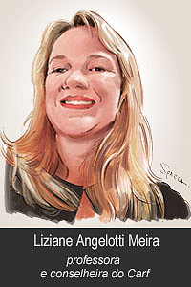
MUITO OBRIGADA!
liziane.meira@fgv.br
https://www.conjur.com.br/secoes/colunas/territorio-aduaneiro

